Slide 1


Slide 2


Slide 3



“Mas receberão poder quando o Espírito Santo descer sobre vocês, e serão minhas testemunhas em Jerusalém, em toda a Judeia e Samaria, e até os confins da terra"
Atos 1:8
Notes:
Atos 1:8

Slide 4
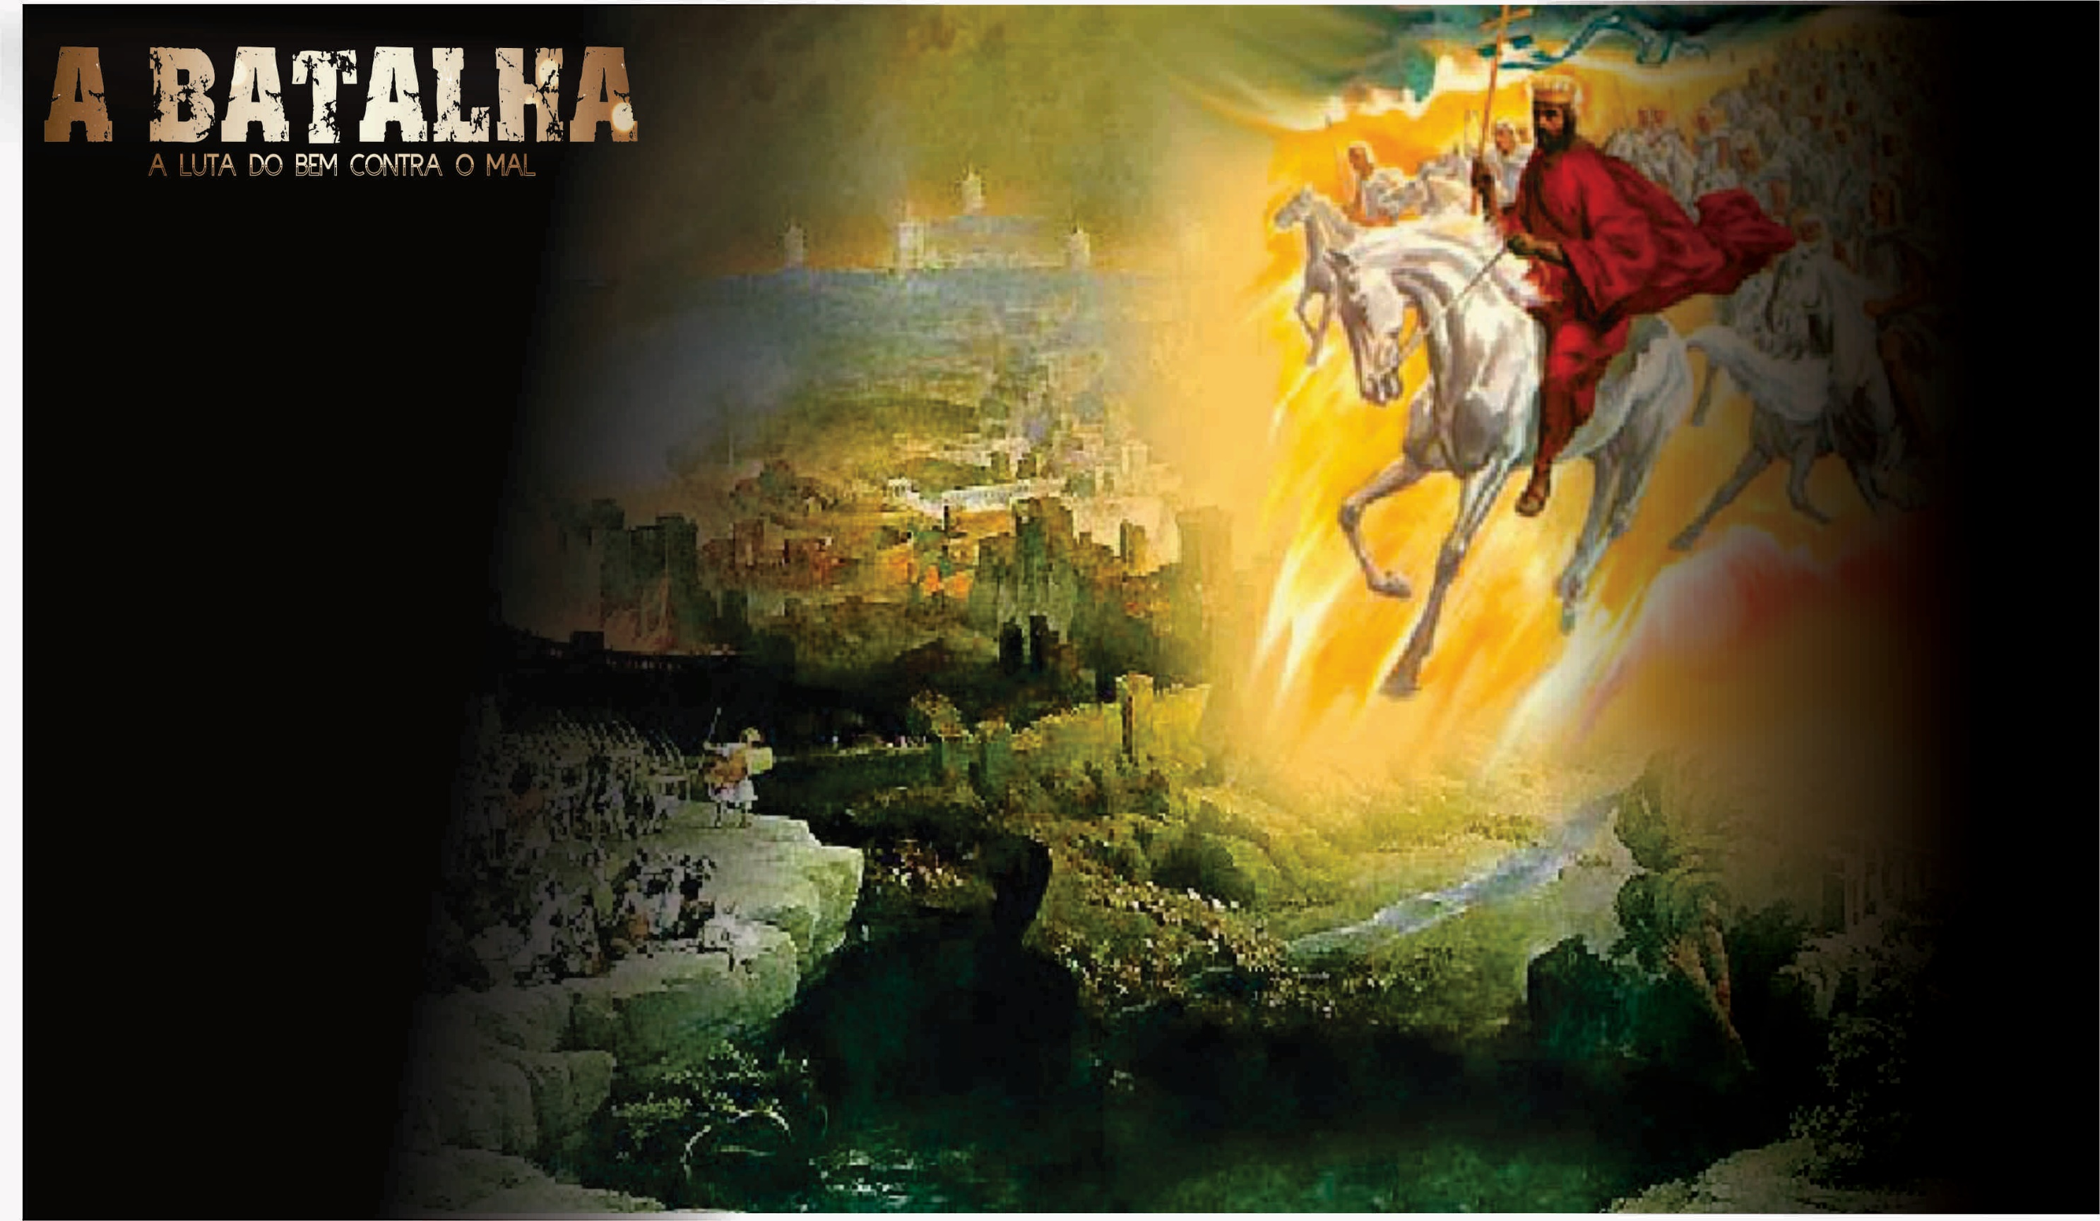
Vivemos em uma grande Batalha entre o bem e o mal
Notes:
Vivemos em uma grande Batalha entre o bem e o mal, pois essa batalha precisamos saber que lado estamos, pois do lado do bem temos o Espirito Santo que em Atos 1:8 "Mas receberão poder quando o Espírito Santo descer sobre vocês…” essa palavra poder vem do grego dynamis “força”, “habilidade”, “poder" nessa passagem, Lucas se refere ao poder sobrenatural recebido por aqueles que têm o Espirito Santo. E esse poder está à disposição das pessoas que o buscarem.
Dos três seres da Divindade, o Espírito Santo é o menos compreendido. É irônico que a Pessoa mais próxima de nós, o Ser que produz o novo nascimento em nós, que habita em nós e nos transforma, é Aquele sobre quem conhecemos tão pouco.
Por quê? Em primeiro lugar, a Bíblia é menos explícita a respeito do Espírito Santo do que sobre o Pai e o Filho. Há muitas referências ao Espírito nas Escrituras, mas a maioria é metafórica ou simbólica. A Bíblia nos dá ampla informação sobre o trabalho do Espírito, mas diz pouco sobre Sua natureza.
Outra razão decorre do ministério do Espírito Santo. Ele está constantemente tentando concentrar nossa atenção em Cristo, não em Sua própria Pessoa. No plano da salvação, o Espírito tem uma função subordinada, servindo o Pai e o Filho, embora essa função não implique inferioridade em essência.

Slide 5

O ESPÍRITO SANTO É DIVINO
“E eu pedirei ao Pai, e ele dará a vocês outro Conselheiro para estar com vocês para sempre"
João 14:16
Notes:
A) O ESPÍRITO SANTO É DIVINO
Quando Jesus apresentou o Espírito Santo aos discípulos, Ele O chamou de “outro Consolador” (Jo 14:16). A palavra grega que Jesus usou para “outro” é allos, que significa “outro do mesmo tipo”, em contraste com heteros, “outro de tipo ou qualidade diferente”. A mesma semelhança de natureza que une o Pai e o Filho é revelada no relacionamento entre o Filho e o Espírito Santo.
Jesus disse que o Espírito Santo anunciaria “as coisas que hão de vir” (Jo 16:13). Somente um Ser divino pode anunciar o futuro (Is 46:9, 10).
A divindade do Espírito Santo também é atestada por Seu papel na inspiração das Escrituras, uma função que Jesus reconheceu explicitamente. Ele argumentou que “o próprio Davi falou, pelo Espírito Santo” (Mc 12:36) o que está registrado no Salmo 110:1.

Slide 6

Durante Sua vida na Terra, Jesus estava constantemente sob A DIREÇÃO DO ESPÍRITO SANTO
Notes:
Durante Sua vida na Terra, Jesus estava constantemente sob a direção do Espírito Santo. Depois de ter sido ungido pelo Espírito no batismo (Mt 3:16, 17), Ele “foi levado pelo Espírito ao deserto” (Lc 4:1, ARC). Vitorioso sobre o tentador, “no poder do Espírito, regressou para a Galileia” para continuar Seu ministério (Lc 4:14). Os milagres que realizou foram feitos por meio do Espírito Santo (Mt 12:28).
O fato de que o Filho de Deus dependeu do Espírito é mais uma demonstração do caráter divino do Espírito, pois é difícil imaginar o Filho de Deus dependendo de algo menos do que Divino.
Outra evidência para a divindade do Espírito se encontra em Sua associação com o Pai e o Filho em textos que mencionam as três Pessoas como iguais. Assim, Jesus comissionou os apóstolos a batizar os novos discípulos “em nome do Pai, e do Filho, e do Espírito Santo” (Mt 28:19).

Slide 7

A OBRA DO ESPÍRITO SANTO
o Espírito nos guia a Cristo, testemunhando sobre Ele
Notes:
B) A OBRA DO ESPÍRITO SANTO
Quem toma remédio a não ser aqueles que reconhecem que estão doentes? Da mesma forma, não podemos ser salvos, a menos que reconheçamos que somos pecadores. Suave, mas firmemente, o Espírito Santo nos convence de que pecamos, somos culpados e estamos sob o justo juízo de Deus.
Então, o Espírito nos guia a Cristo, testemunhando sobre Ele (Jo 15:26), o único que pode nos salvar. Uma vez que Jesus é a verdade (Jo 14:6), ao nos levar a Ele, o Espírito também está nos guiando “a toda a verdade” (Jo 16:13). Não poderia ser de outra forma, afinal, o Espírito Santo é chamado de “Espírito da verdade” (Jo 14:17).
Quando somos convencidos do pecado (o que implica arrependimento dos nossos pecados) e somos conduzidos a Jesus e Sua verdade, estamos prontos para que o Espírito Santo faça Sua obra maior.
Aqueles que tentaram reformar a vida por si mesmos sabem quão inúteis são seus esforços. Sem a intervenção divina, é-nos impossível transformar nossa vida pecaminosa e degenerada. A regeneração de um pecador requer o poder criador que só o divino Espírito Santo pode proporcionar. Somos salvos “mediante o lavar regenerador e renovador do Espírito Santo” (Tt 3:5). O que o Espírito faz não é uma modificação ou melhoramento da antiga vida, mas uma transformação da natureza, a criação de uma nova vida. Os resultados de tal milagre são claramente visíveis e constituem um argumento irrefutável em favor do evangelho.
A atuação do Espírito Santo não é necessária apenas no início da nossa vida cristã. Precisamos dEle constantemente. Para promover nosso crescimento espiritual, Ele nos ensina todas as coisas que Jesus ensinou e delas nos faz lembrar (Jo 14:26). Se permitirmos, Ele permanecerá conosco para sempre como nosso Ajudador, Consolador e Conselheiro (Jo 14:16).

Slide 8

CHEIOS DO ESPÍRITO SANTO
O próprio Jesus foi “cheio do Espírito Santo”
Notes:
C) CHEIOS DO ESPÍRITO SANTO
Sem dúvida, é importante saber quem é o Espírito Santo. Mas esse conhecimento será inútil, a menos que nos leve a abrir completamente a vida para que seja preenchida com Ele. Jesus deixou claro que, se deixarmos de solicitar a presença do Hóspede celestial para habitar em nós diariamente, há outro tipo de espírito ávido para entrar na vida vazia e produzir um desastre espiritual (Mt 12:43-45).
O próprio Jesus foi “cheio do Espírito Santo” (Lc 4:1). “Cotidianamente recebia novo batismo do Espírito Santo” (Ellen G. White, Parábolas de Jesus, p. 139).
Na última ceia, Jesus prometeu que enviaria o Espírito Santo aos Seus discípulos.
Ele enfatizou o ministério de consolação e ensino do Espírito, que devia atender à necessidade deles naquele momento. No entanto, depois da ressurreição de Cristo, o contexto era diferente, e os discípulos enfrentaram novos desafios.

Slide 9

O batismo com o Espírito?
Notes:
O batismo com o Espírito?
Em Atos 1:8, o próprio Jesus explicou isso com uma expressão paralela. “Vós sereis batizados com o Espírito Santo” (At 1:5) “ao descer sobre vós o Espírito Santo” (At 1:8). Ser batizado é ser totalmente imerso em algo, normalmente água. Inclui toda a pessoa. Batismo com o Espírito Santo significa estar totalmente sob a influência do Espírito, completamente cheio do Espírito (Ef 5:18). Essa não é uma experiência de “uma vez para sempre”, mas algo que precisa ser constantemente renovado

Slide 10
O BATISMO DO ESPÍRITO SANTO É DIVINO
“Pois João batizou com água, mas dentro de poucos dias vocês serão batizados com o Espírito Santo"."
Atos 1:5
Notes:
Atos 1:5 contém o único registro de Jesus falando sobre o batismo “com o Espírito Santo”. João Batista havia anunciado esse batismo especial (Mt 3:11; Jo 1:33), mas essa experiência ocorreu somente depois da ascensão de Cristo. O que significa

Slide 11
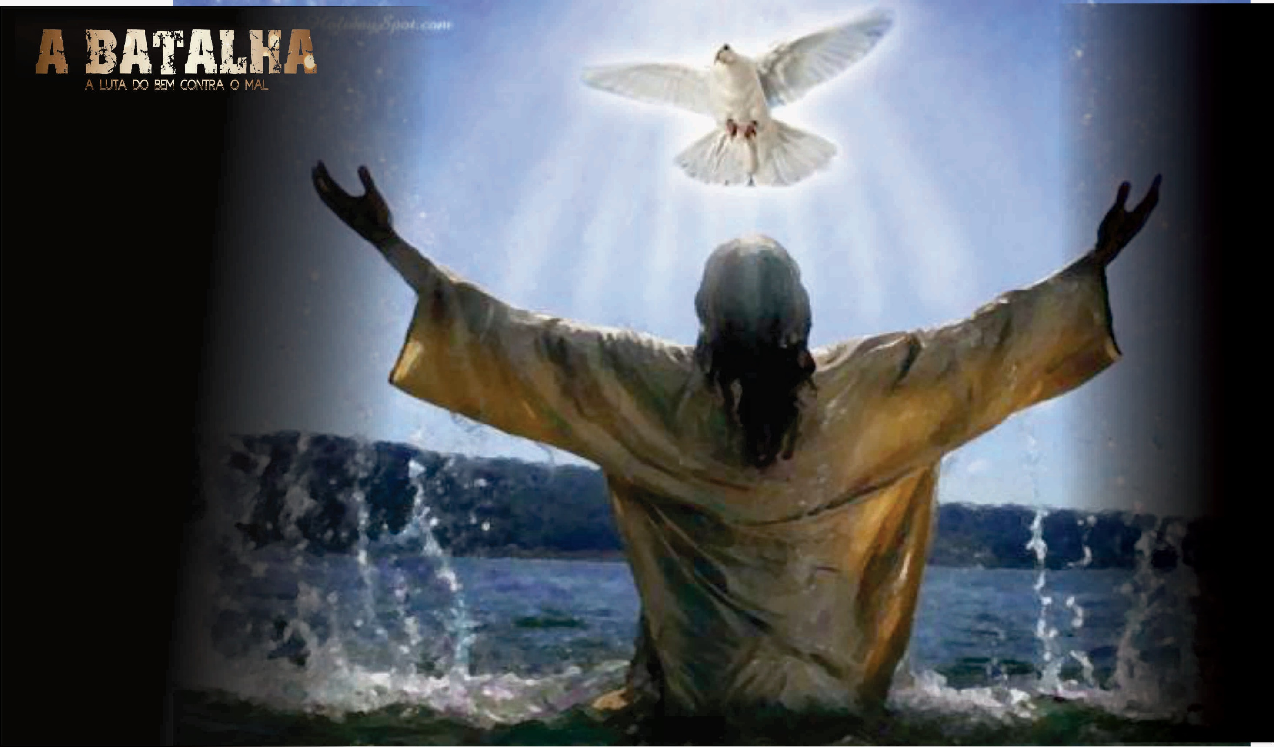

Precisamos do ESPÍRITO SANTO nos ajudando contra as tentativas do mal de nos destruir
Notes:
Conclusão:
Constatamos que o Espírito nos guia a Cristo, testemunhando sobre Ele (Jo 15:26), estamos vivendo nessa grande batalha, com isso precisamos do Espirito Santo nos ajudando contra as tentativas do mal de nos destruir, o Espirito é fundamental nas nossas vidas para alcança a vitória.

Slide 12

Próximo tema...

